Slide 1
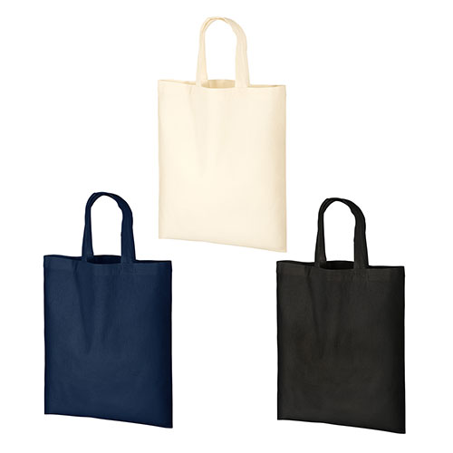
【提案書】
オーガニック厚手コットン A4フラットバッグ
特徴
5オンスの程良い厚みで耐久性にも優れたA4フラットバッグ。生地はオーガニックコットンを使用しており環境にも優しいアイテムです。物販用にもノベルティ用にも人気があります。
商品写
納期
納期スペース
仕様
カラー展開：全3色
素材：コットン
サイズ：本体/約260×330(mm)・持ち手/約25×280(mm)
お見積
お見積りスペース

